Slide 1
现代汉语中的性别刻板印象研究 ——以现代汉语词典中例句为例
黄士慧 刘雨函 宁若汐 任泓博

Slide 2
一。论文提纲
1.选题原因
2.文献综述
3.整体的研究意义
4.研究方法
5.对结果的分析与思考
6.可能可行的措施
7.结论

Slide 3
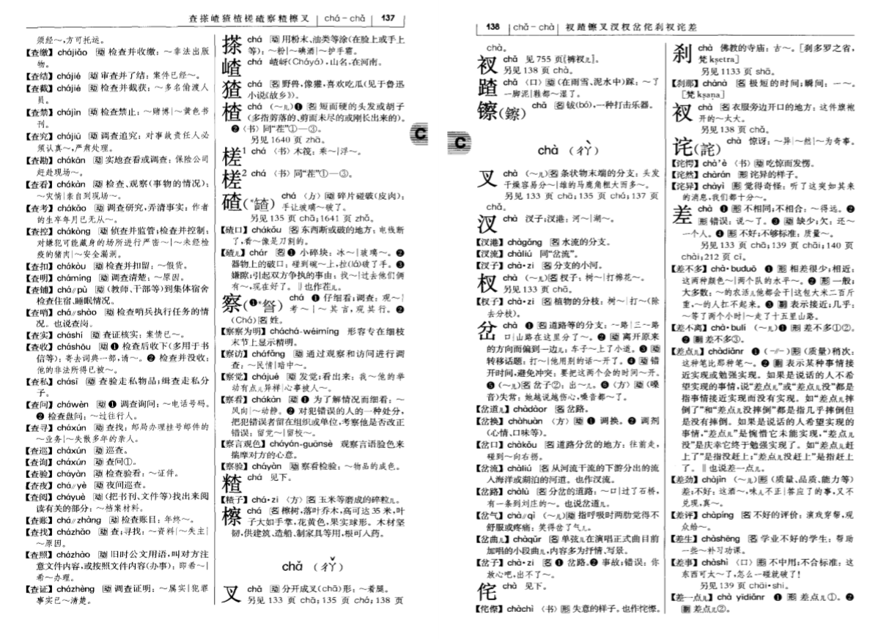
1.选题原因
阅读《现代汉语词典》，关注到含第三人称单数的例句中，“他”的使用比例极高，“她”寥寥无几。
关注到似乎包含“她”的例句更多关注对品行的评价。我组成员认为该词典选择例句时存在性别歧视观念，决定通过定量统计探究该现象。

Slide 4
2.文献综述
（1）以现汉为主要语料的汉语性别歧视研究
《现代汉语男性词汇及其异化现象分析》谢佳
《现代汉语指人名词语言歧视研究》赵宁
（4）英语性别歧视研究
《英语中的性别歧视现象及其变革》牛新生
《语言性别歧视现象在词典编纂中的体现及应对策略》姜秋杰
（2）其它语料的汉语性别歧视研究
《”女“部字性别歧视问题研究》曾玲
《从认知角度看英汉语言中的性别歧视》张璇
《汉语称谓系统泛性别化现象研究》王珺巍
《汉语词汇中的性别歧视研究》尹雪
《汉语熟语的性别歧视》顾珺
《男性新词语研究》王妍
《从上下结构”父“”子“”女“”母“部字看汉语的性别歧视现象——以<汉语大字典（缩印本）>为例》潘世松
《汉语谚语中的性别歧视及社会文化阐释》黄育红
《女性主义视角下的词典例证选择》于德英
《浅谈汉语中的女部字与中国文化的性别歧视》汪宇平
（5）汉日性别歧视对比
《汉日隐形性别词语对比研究》陈叶斐
（6）以现汉为语料的其它研究
《现代汉语单音节兼类词研究——基于<现代汉语词典>的定量统计分析》陈蓓
《<现代汉语词典>第5版与第6版同形同音词比较研究》柳熊元
(7)语言与性别理论权威作品
《The Handbook of Language And Gender》
（3）汉英性别歧视对比
《英汉语性别歧视现象的对比研究》王显志
《英汉语食物隐喻对女性性别的歧视》桂永霞
《英汉语言中植物隐喻、物化隐喻与性别歧视研究》桂永霞

Slide 5
3.研究意义
权威词典《现代汉语词典》中例句一定程度上反映了人类的思维与社会活动。通过对例句的定量统计分析，了解性别歧视现象在当今社会中可能存在的程度与形式，并结合国外部分字典对含有性别歧视词语的处理方式，对弱化现代汉语中的性别歧视表达、推进“性别中立化”提出可能可行的建议。

Slide 6
4.研究方法
(1)研究对象介绍：对词典的介绍
选择现代汉语词典第五版，使用Microsoft Word文字查找功能，整理例句。
(2)研究方法：关注例句
1.整理含第三人称单数的句子，比较男性和女性代词占比。
2.关注例句对该代词指代的对象含有的褒贬倾向。
3.关注该代词指代的对象是动词所描述动作发出者/接受者的占比。
4.统计该例句含义与代词所指对象的关系，评价外貌/品行（天生/发展性）/发出动作/家务活动or社交活动/有无代表性别刻板印象的关键词...等，根据统计结果确定分类标准。
5.参考《The Handbook of Language And Gender》,关注例句的性别刻板印象特征。
(3)分别的研究价值

Slide 7
5.对结果的分析与思考
查阅资料，探究影响以上结果的原因，目前猜测有社会性别歧视倾向&他和她的含义范围不完全对等。

Slide 8
6.可能可行的措施
根据关于汉英词典（/汉日词典）性别歧视差异资料，设想可能的改进方法。

Slide 9
7.结论

Slide 10
二。分工情况
基础分工
阅读论文分工
语料分析分工
撰写论文分工

Slide 11
三。论文进度
搜集现汉语料时发现第6版、第7版电子版语料不全。实践发现使用纸质版语料效率太低，全部查阅时间不允许。与老师商议后选择使用第5版。

Slide 12
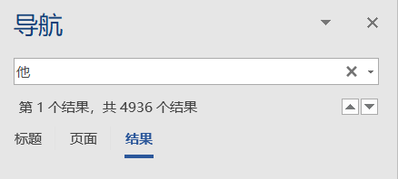
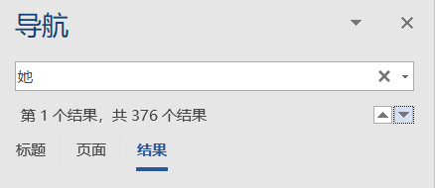
三。论文进度
语料
其中“他们”“其他”“他乡”“他人”这些并不只性别的用法占比多少？要减去

Slide 13
三。论文进度
粗略翻阅，寻找关注点
她
“哭”的表达丰富多样
关于家庭、丈夫和孩子
评价她的性格
他
有男性女性都可以适用的句子
刻板印象：他都40多岁了，还没安家
表达恋爱关系时，“他”多做主语，“她”多做宾语
形貌上的贬义词，都用的是”他“
“他家”而没有“她家”
很多关于工作成就/能力的评价

Slide 14
四。谢谢大家

